Slide 1
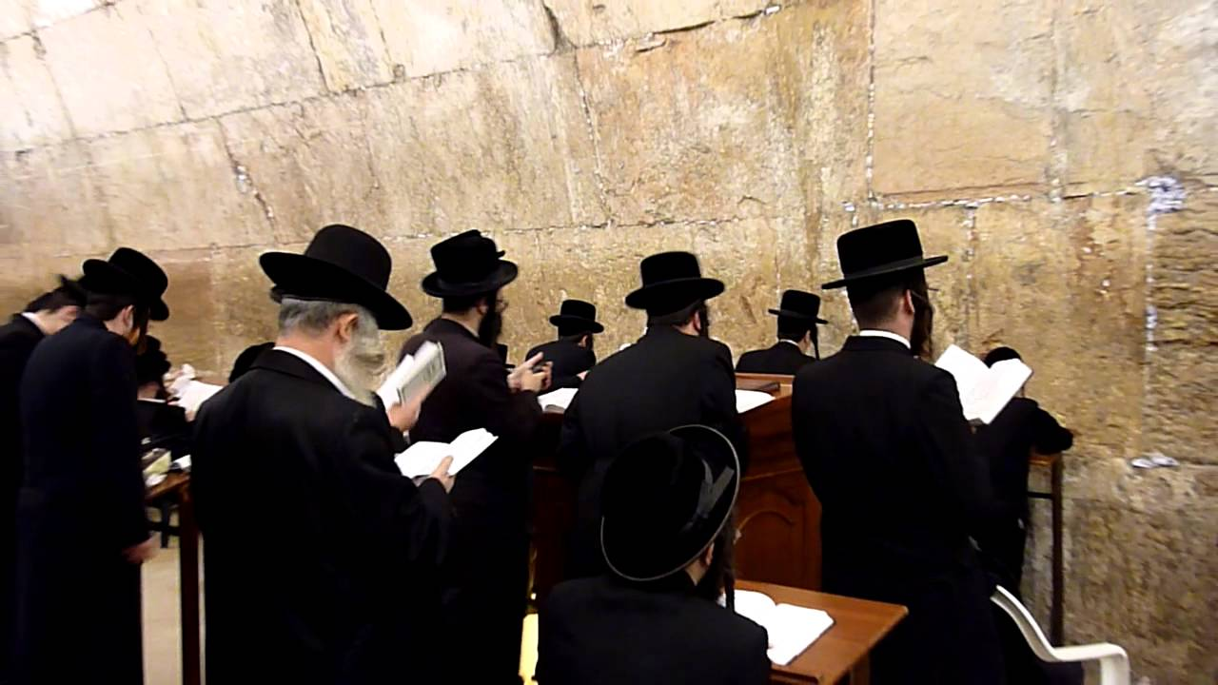
LOS TRONCOS
Santa Mónica –
Santa Rosa de Calamuchita –
Sierras de Córdoba

